Slide 1

Augusti
Förebygg stick- och skärskador samt exponering med risk för blodburen smitta hos personal

Slide 2
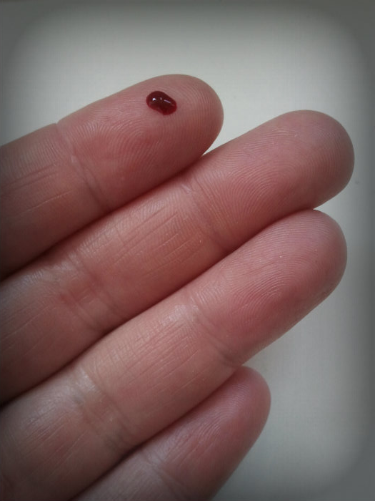

Arbetsmiljöverkets föreskrifter avseende mikrobiologiska arbetsmiljörisker – smitta etc
AFS 2012:7
Syfte: Ingen ska behöva riskera att smittas av en allvarlig sjukdom i sitt arbete
Förebyggas genom:
Skärpta hygienkrav
Skärpta krav på utbildning
(lämplig utbildning och tillräckliga kunskaper om de biologiska agens som förekommer i verksamheten)
Åtgärder för att minska antalet stick- och skärskador
(integrerad säkerhetsfunktion, Behållare för stickande och skärande avfall ska vara säkra)

Slide 3
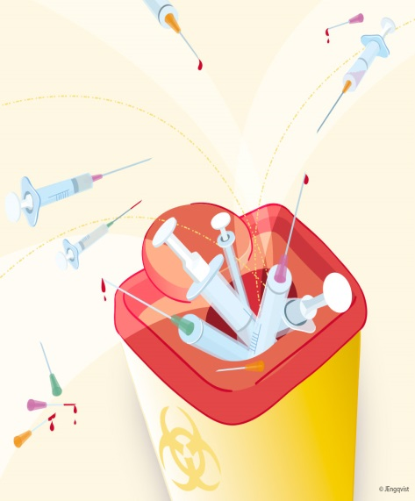
Vad säger AFS 2012:7?
Allt material som behövs i samband med provtagningen ska finnas nära till hands
Använd handskar, förkläde och annan ev skyddsutrustning (munskydd/glasögon/visir vid risk för stänk) vid provtagning
Sprita händerna innan du tar på handskar samt när du tagit av dem
Arbeta aseptiskt, ta inte på insticksstället efter desinfektion
I de fall sticksäkra produkter finns ska de upphandlas och användas
Ta hand om ditt material så inte andra kommer till skada.
Använd kanyl läggs direkt i avsedd behållare. Det är förbjudet att sätta tillbaka skyddshylsan på använd kanyl
Material, behållare och annan utrustning som innehåller smittämnen ska märkas.
Allt blod hanteras som potentiell smitta och därför behöver inte prover till kemlab och mikrobiologen längre smittmärkas

Slide 4
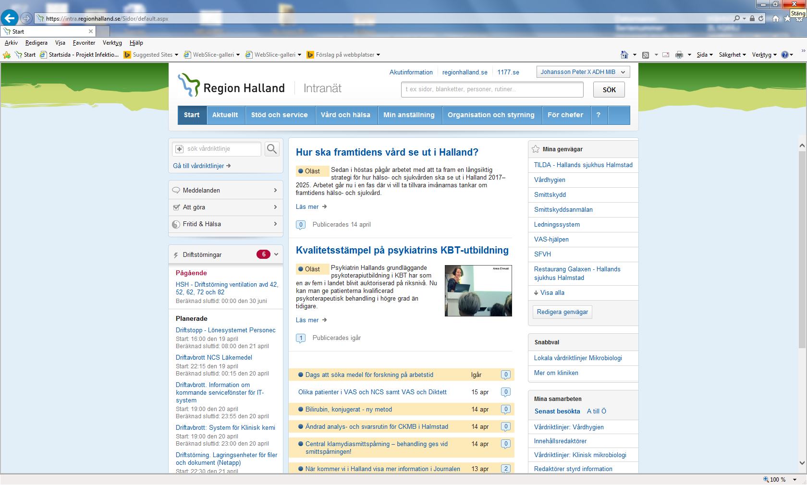
Var hittar du till rutinen för Stick- och skärskador?
Om olyckan är framme…

Slide 5
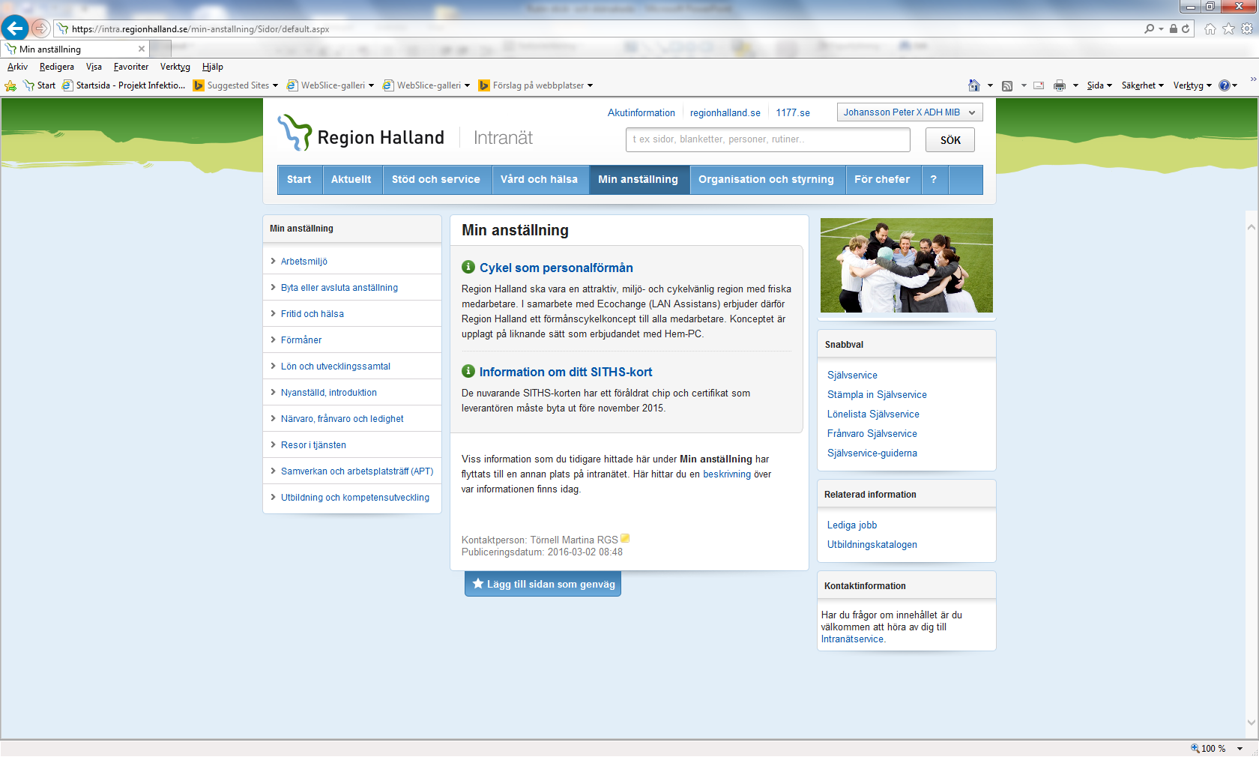
Gå in på Min anställning…

Slide 6
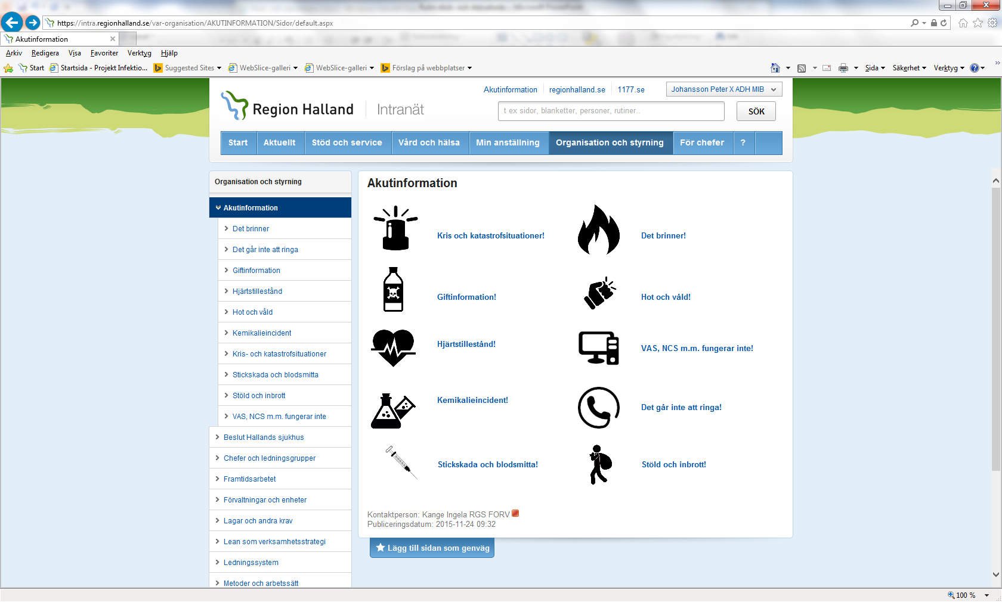

Slide 7
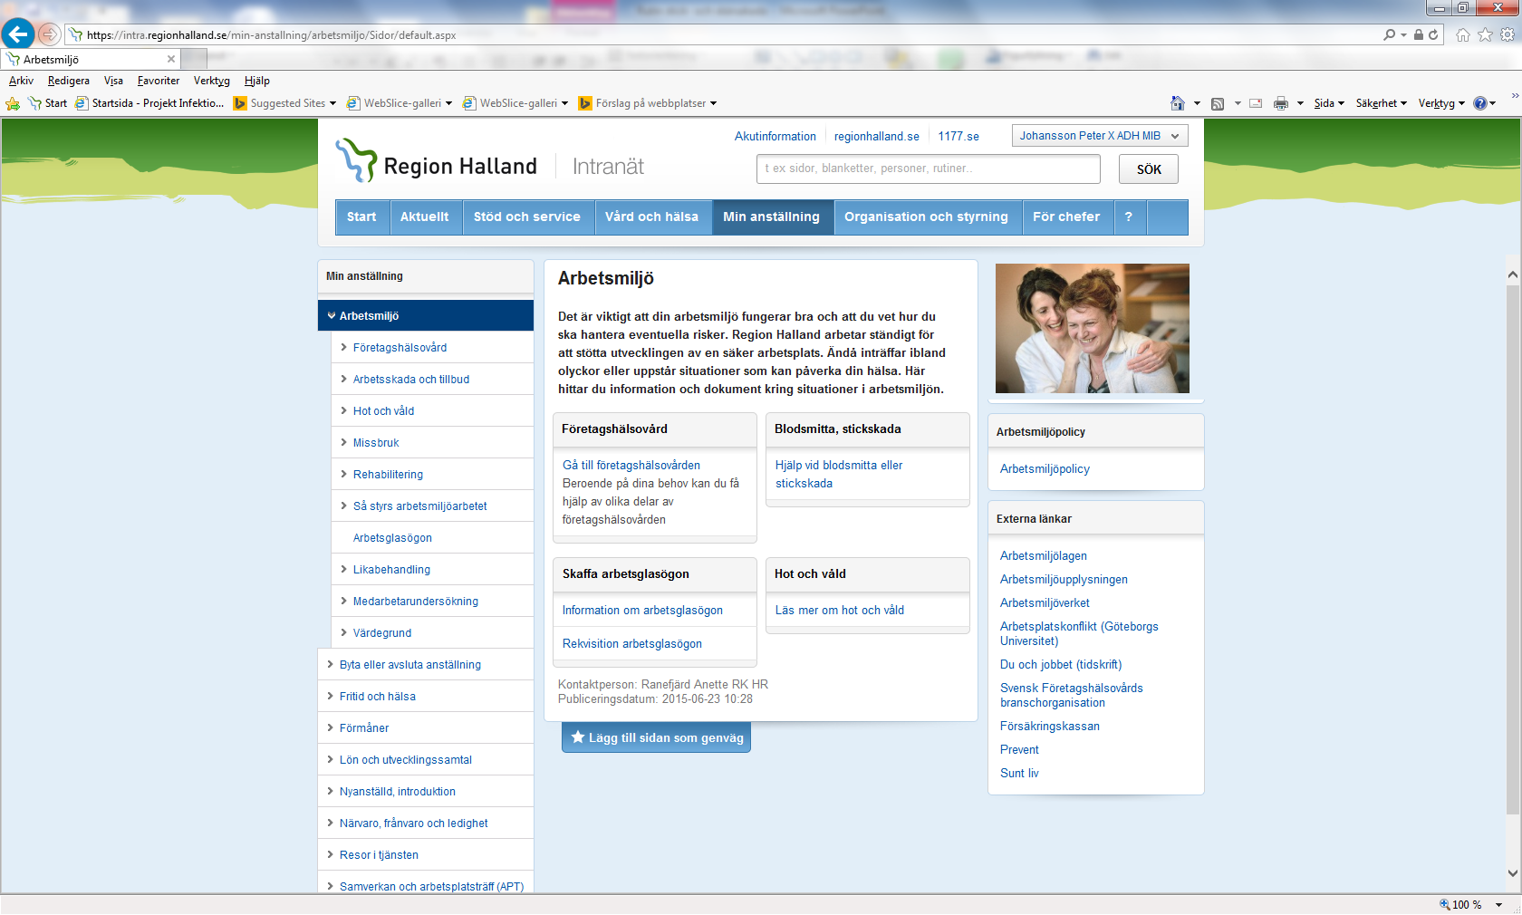
Tryck därefter på Arbetsmiljö…

Slide 8
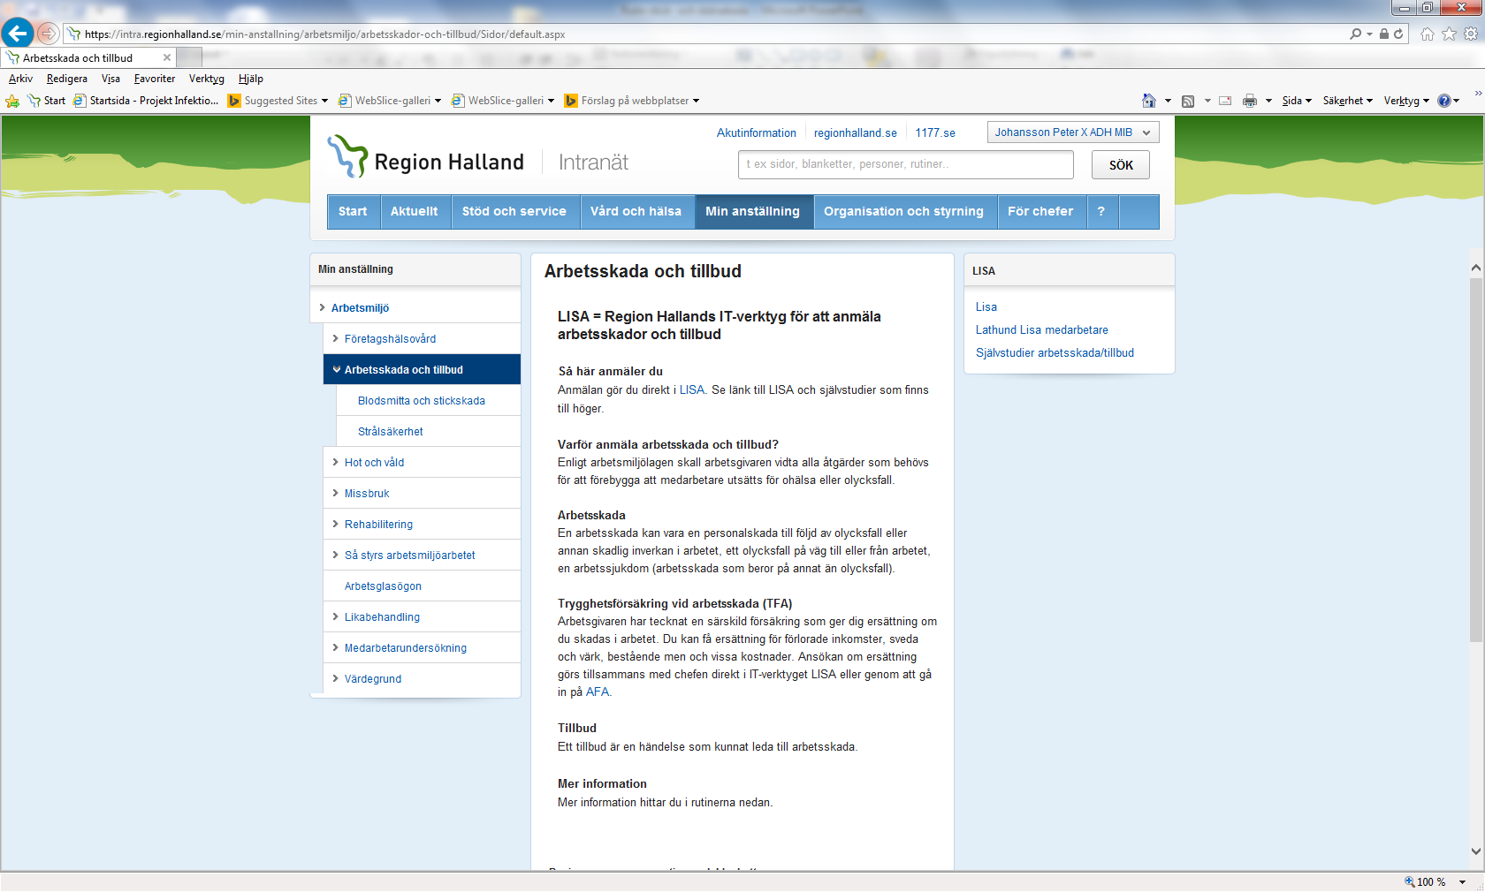
Välj sedan Arbetsskada och tillbud…

Slide 9
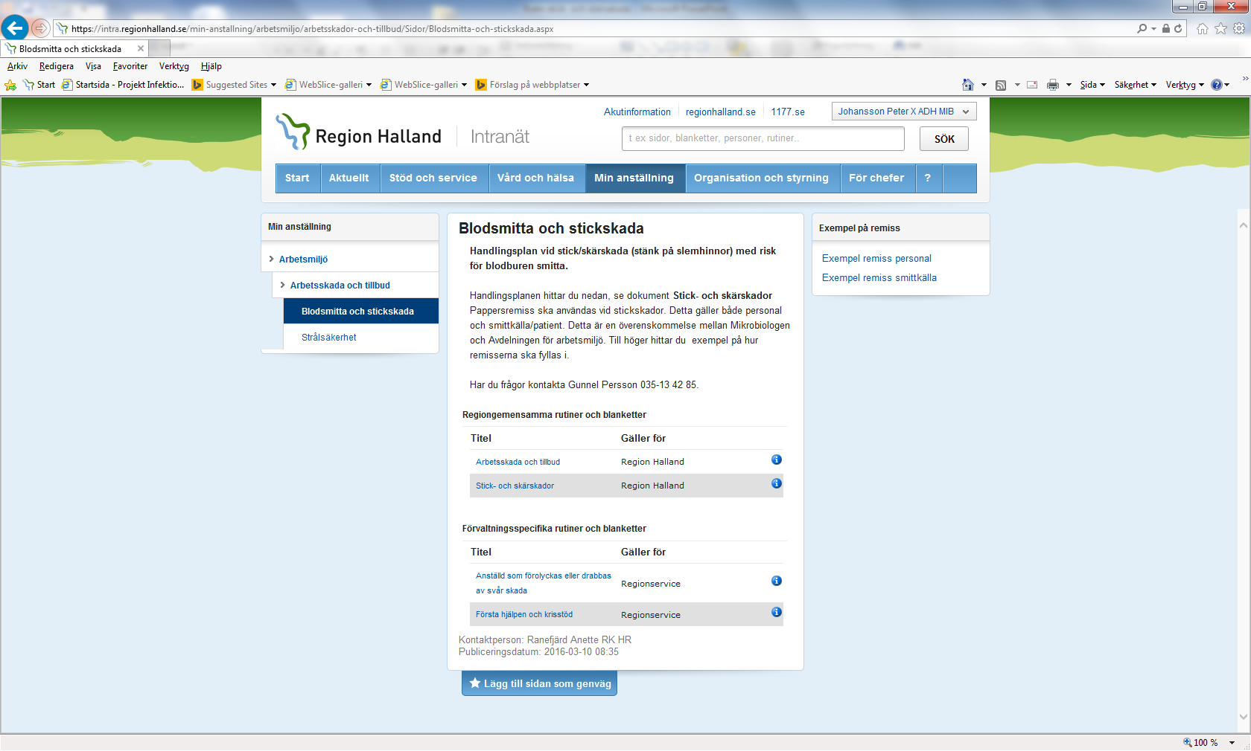
…och sedan Blodsmitta och stickskada…

Slide 10
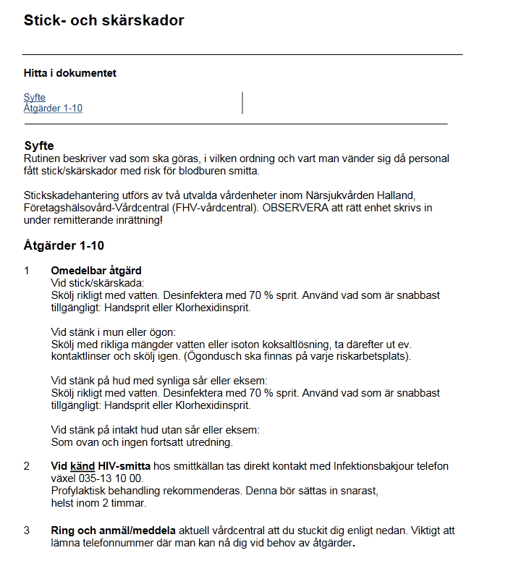
Rutin för stick- och skärskador

Slide 11
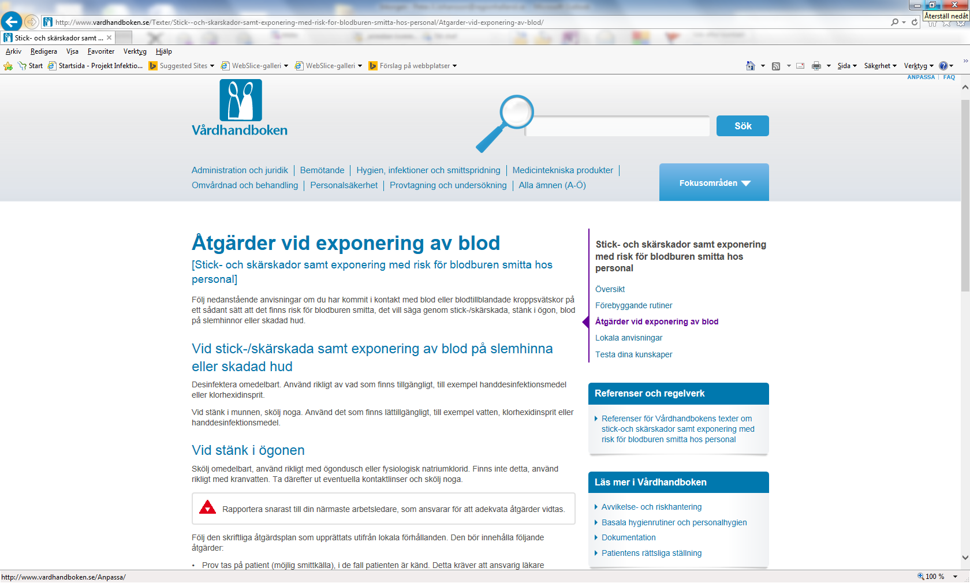

Slide 12
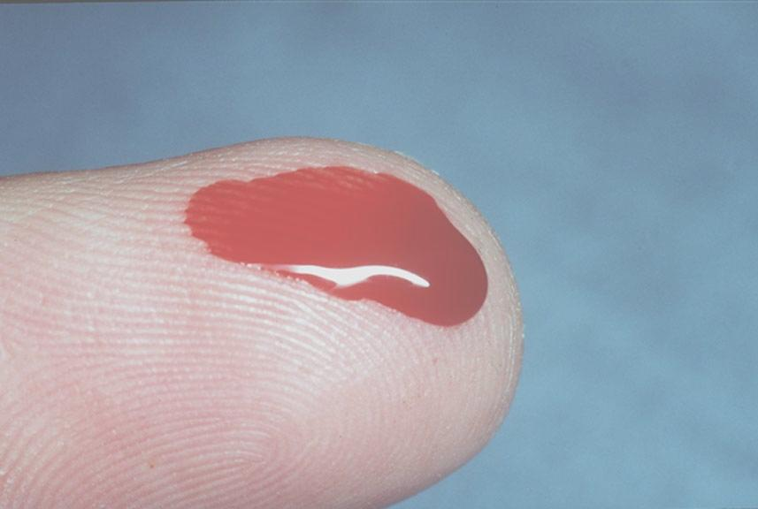

Stick- och skärskador
Rutinen vänder sig till:
Personal fått stick/skärskador med risk för blodburen smitta.
Rutinen beskriver:
Vad som ska göras
I vilken ordning det ska göras
Vart man som personal vänder sig

Slide 13
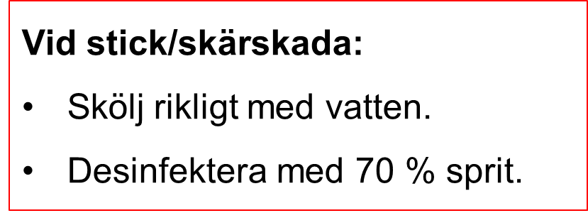
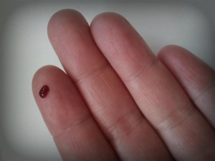
Omedelbar åtgärd vid exponering!

Slide 14

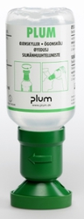
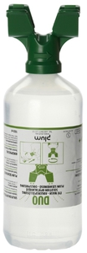

Vid stänk i mun eller ögon:
Skölj med riklig mängd vätska
Om kontaktlinser, ta ut och skölj igen. (Ögondusch ska finnas på varje riskarbetsplats).

Slide 15
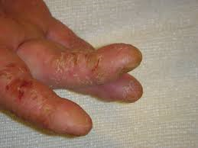
Vid stänk på hud med synliga sår eller eksem:
Skölj rikligt med vatten.
Desinfektera med 70 % sprit.
Vid stänk på intakt hud utan sår eller eksem:
Som ovan och ingen fortsatt utredning.

Slide 16




Kontakta omgående därefter:
Infektionsbakjour - om känd HIV-smitta hos smittkällan
Profylaktisk behandling bör sättas in snarast, helst inom 2 timmar.
Okänd smitta hos smittkällan - Ring och anmäl/meddela aktuell vårdcentral att du stuckit dig
Lämna telefonnummer där man kan nå dig vid behov av åtgärder.

Slide 17
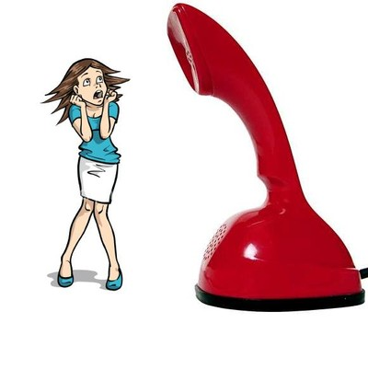
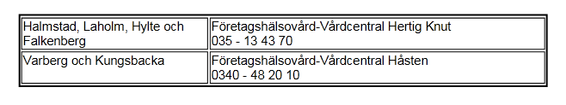
Var vänder jag mig?

Slide 18

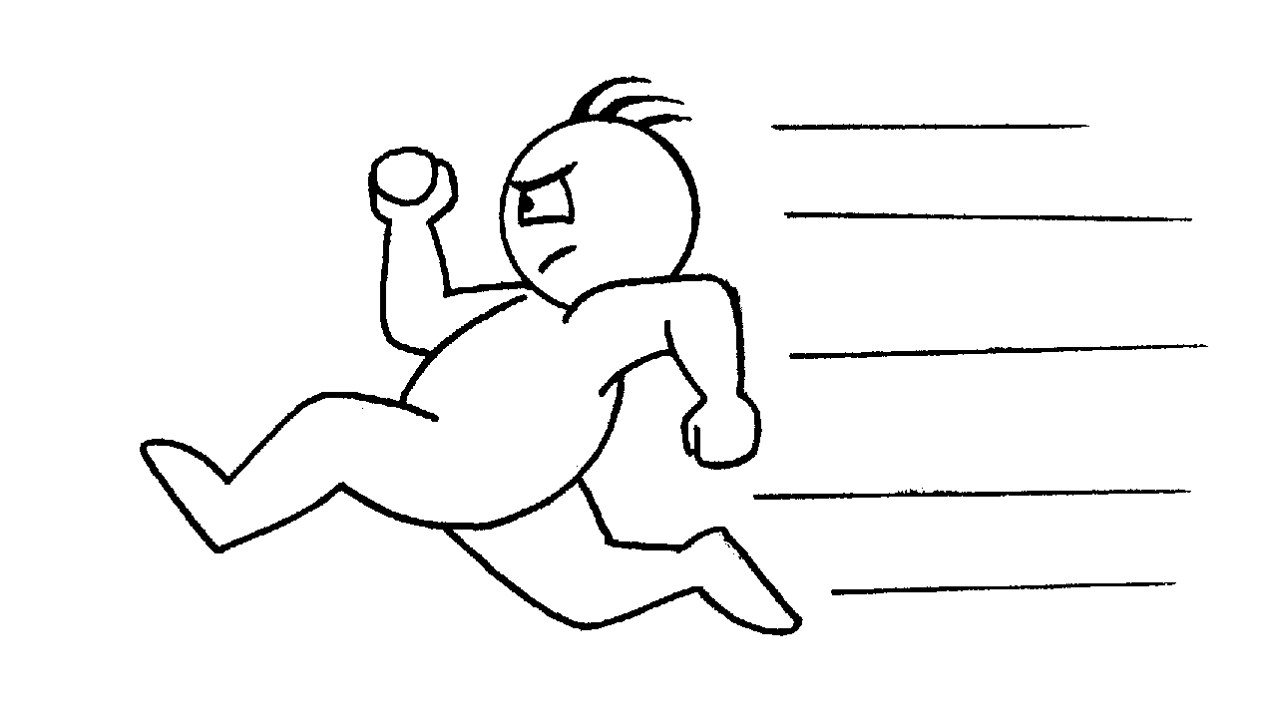

Arrangera provtagning på personal och smittkälla (HBsAg, anti-HCV och HIV ) Märk remissen ”Stickskada” ”Akut”
Ring Mikrobiologen HsH och meddela att stickskadeprov på personal och smittkälla kommer att skickas
Prov måste vara på lab senast 24 timmar efter skadetillfället för att hinna påbörja vaccination inom 48 timmar om detta blir nödvändigt.

Slide 19

Beslut om behandling fattas av FHV - vårdcentralen eller Infektionsbakjour.

Slide 20

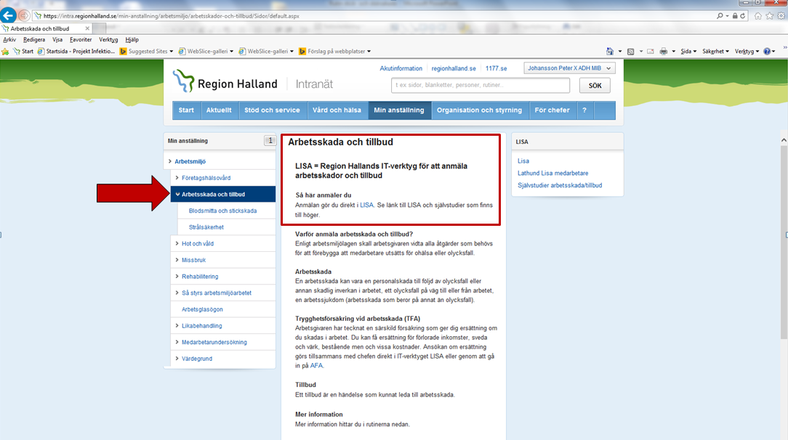
Rapportera skadan till din chef
Gör tillbuds-/olycksfallsanmälan
Ange om sticksäker produkt använts!

